Slide 1
ВЗАИМОДЕЙСТВИЕ КРУПНЫХ КОМПАНИЙ И ПРЕДПРИЯТИЙ МАЛОГО И СРЕДНЕГО БИЗНЕСА: ТЕНДЕНЦИИ РАЗВИТИЯ КООПЕРАЦИОННЫХ СВЯЗЕЙ
АГЕНТСТВО РАЗВИТИЯ МАЛОГО И СРЕДНЕГО ПРЕДПРИНИМАТЕЛЬСТВА КРАСНОЯРСКОГО КРАЯ
СЕНТЯБРЬ 2023 г.

Slide 2
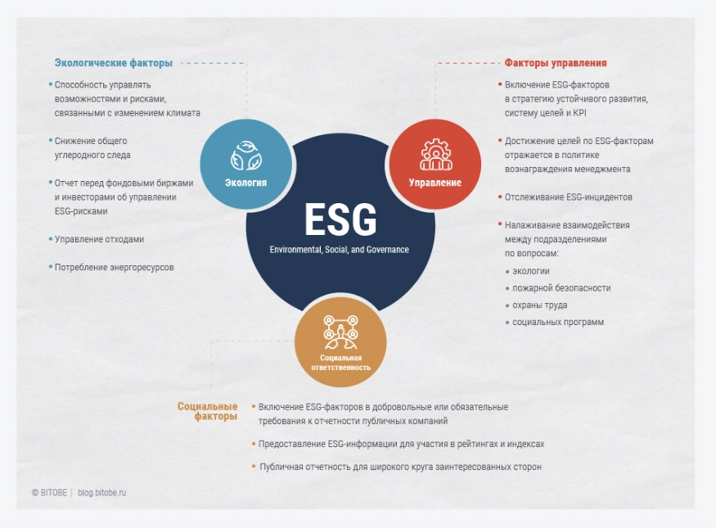
ОТРАСЛЕВАЯ СТРУКТУРА
АГЕНТСТВО РАЗВИТИЯ МАЛОГО И СРЕДНЕГО ПРЕДПРИНИМАТЕЛЬСТВА КРАСНОЯРСКОГО КРАЯ
СТАТИСТИЧЕСКИЙ ПРОФИЛЬ СЕКТОРА МСП В КРАСНОЯРСКОМ КРАЕ
КОЛИЧЕСТВО
СУБЪЕКТОВ МСП, ЕД.
САМОЗАНЯТЫЕ, ЧЕЛ.
КРАСНОЯРСКИЙ КРАЙ
107 209 (+3%)
40 396 ЮЛ
66 813 ИП
145 162 (+52%)
СРЕДНИЙ БИЗНЕС
МАЛЫЙ БИЗНЕС
ОБРАБАТЫВАЮЩАЯ ПРОМЫШЛЕННОСТЬ
СТРОИТЕЛЬСТВО
СЕЛЬСКОЕ ХОЗЯЙСТВО
ТОРГОВЛЯ
ПРЕДОСТАВЛЕНИЕ УСЛУГ НАСЕЛЕНИЮ
ТУРИЗМ
ЗАНЯТОСТЬ
В СЕКТОРЕ МСП, ТЫС. ЧЕЛ.
ОБОРОТ МАЛЫХ И СРЕДНИХ ПРЕДПРИЯТИЙ, МЛРД РУБЛЕЙ
417 028 (-0,6%)
с учетом самозанятых
1 172,9 (+11%)
ESG - ТРАНСФОРМАЦИЯ
НАЛОГИ В БЮДЖЕТ КРАЯ,
МЛН РУБЛЕЙ
УДЕЛЬНЫЙ ВЕС НАЛОГОВ ОТ МСП В БЮДЖЕТЕ КРАЯ
СУБЪЕКТЫ МСП
16 002,0
(+17,6 %)
2022 4,4%
2021 3,4%
2020 3,3%
САМО-ЗАНЯТЫЕ
318,5 2022
171,8 2021
16,0 2020

Slide 3
АГЕНТСТВО РАЗВИТИЯ МАЛОГО И СРЕДНЕГО ПРЕДПРИНИМАТЕЛЬСТВА КРАСНОЯРСКОГО КРАЯ
ВЗАИМОДЕЙСТВИЕ МСП С КРУПНЫМ БИЗНЕСОМ
РАЗВИТИЕ ОТЕЧЕСТВЕННЫХ ПОСТАВЩИКОВ ПОД ЗАПРОСЫ КРУПНЫХ КОМПАНИЙ
поручение Президента РФ по итогам XXV ПЭМФ 2022
Стимулирование заключения долгосрочных (офсетных) договоров по № 223-ФЗ (программа развития МСП - разработчик крупный бизнес)
ПРЕДПРИЯТИЕ МСП
строит новое или развивает действующее производство
Технологии под запросы крупного бизнеса (акселераторы КРИТБИ)
Готовая инфраструктура для организации производств
под запросы крупного бизнеса (Промышленный парк)
РОСТ
НОВЫЙ РЫНОК СБЫТА
Встречи с крупным бизнесом (во взаимодействии с Корпорацией МСП)
Популяризация федеральных мер поддержки МСП по разработке конструкторской документации и технологий под запросы крупного бизнеса (ПП РФ № 392, ПП РФ № 208)
ЗАКАЗЧИК
(КРУПНЫЙ БИЗНЕС)
обязуется в течение нескольких лет покупать продукцию
Популяризация присоединения крупного бизнеса к Декларации взаимодействия с МСП (совместно с РСПП)
ДИНАМИКА ЗАКУПОК КРУПНОГО БИЗНЕСА У СУБЪЕКТОВ МСП
КАЧЕСТВЕННАЯ ПРОДУКЦИЯ
В НЕОБХОДИМОМ ОБЪЕМЕ
(+39,5%)
млрд рублей

Slide 4
АГЕНТСТВО РАЗВИТИЯ МАЛОГО И СРЕДНЕГО ПРЕДПРИНИМАТЕЛЬСТВА КРАСНОЯРСКОГО КРАЯ
ИНСТРУМЕНТЫ ПОДДЕРЖКИ
ФЕДЕРАЛЬНЫЕ МЕРЫ ПОДДЕРЖКИ
РЕГИОНАЛЬНЫЕ МЕРЫ ПОДДЕРЖКИ
ГРАНТЫ МОЛОДЫМ (ДО 25 ЛЕТ)
ГРАНТЫ НАЧИНАЮЩИМ (ДО 1 ГОДА)
ГРАНТЫ СОЦИАЛЬНЫМ ПРЕДПРИЯТИЯМ
СУБСИДИИ МУНИЦИПАЛИТЕТАМ
НАЦИОНАЛЬНЫЙ ПРОЕКТ ПО ПРОИЗВОДИТЕЛЬНОСТИ ТРУДА
РЕГПРОГРАММА ПО ПРОИЗВОДИТЕЛЬНОСТИ ТРУДА
РАЗВИТИЕ ЭКСПОРТА
НАЦИОНАЛЬНЫЙ ПРОЕКТ ЛЕГКИЙ СТАРТ И АКСЕЛЛЕРАЦИЯ
ГРАНТЫ НА ПРОВЕДЕНИЕ НИОКР
НАЦИОНАЛЬНЫЙ ПРОЕКТ САМОЗАНЯТЫЕ
РАЗВИТИЕ ЦЕНТРА «МОЙ БИЗНЕС»
ФЕДЕРАЛЬНЫЕ ИНСТИТУТЫ РАЗВИТИЯ
КРАСНОЯРСКИЙ РЕГИОНАЛЬНЫЙ ИННОВАЦИОННО-ТЕХНОЛОГИЧЕСКИЙ БИЗНЕС-ИНКУБАТОР (КРИТБИ)
ПУТЕВОДИТЕЛЬ ПО МЕРАМ
ПОДДЕРЖКИ ПРЕДПРИНИМАТЕЛЬСТВА

Slide 5
СПАСИБО ЗА ВНИМАНИЕ!
АГЕНТСТВО РАЗВИТИЯ МАЛОГО
И СРЕДНЕГО ПРЕДПРИНИМАТЕЛЬСТВА
КРАСНОЯРСКОГО КРАЯ
krasmsp.ru
СЕНТЯБРЬ 2023 г.

